Slide 1
洗錢防制（AML） 金融新聞焦點人物偵測 （資料前處理）

Slide 2
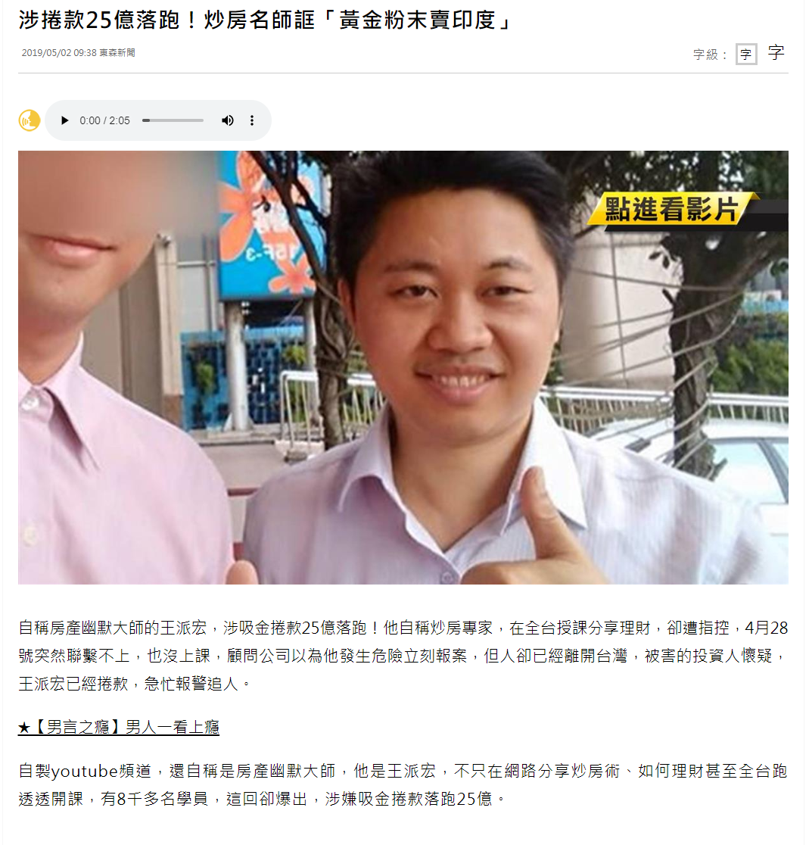
目標
若能透過 AI 技術在金融新聞中找出 AML 焦點人物名單
Input：
output：
王派宏

Slide 3
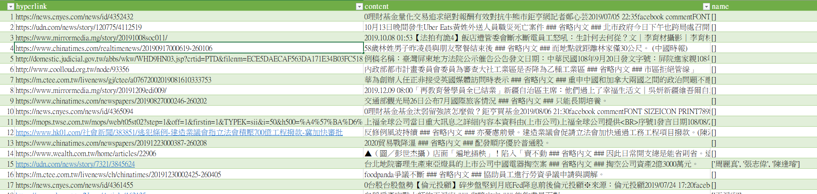
資料集
Context 不完整
需透過前面新聞連結 爬取完整內容

Slide 4
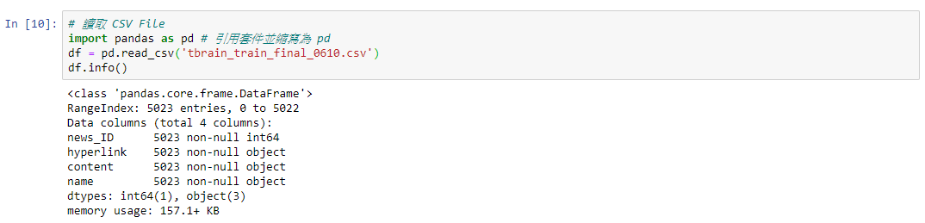
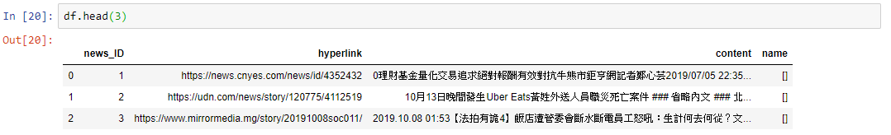
資料集處理

Slide 5
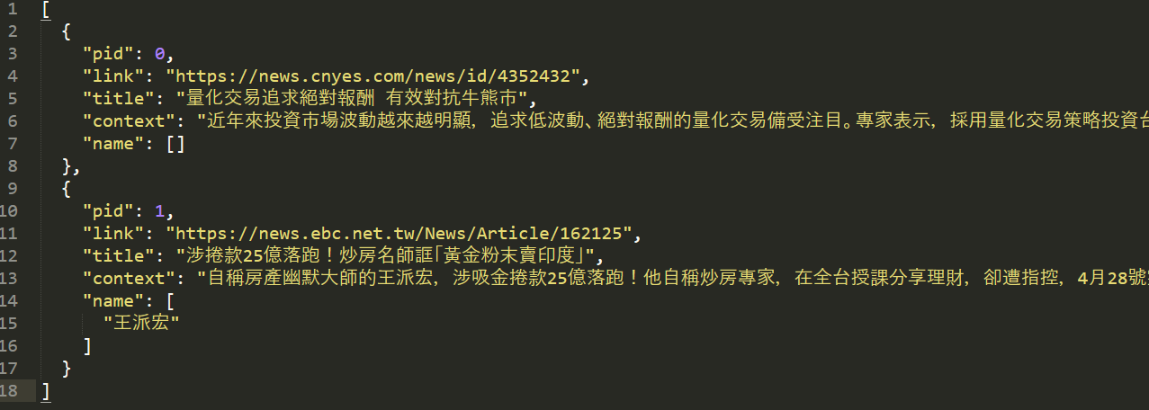
資料集格式
pid：(int) 文章ID
link：(str) 文章連結
title：(str) 新聞標題
context：(str) 新聞內文 name：(list) 焦點人物人名

